Slide 1


Направление Школы пожилого возраста «Обучение навыкам ухода»
Тема: Связь между здоровьем и сознанием
Специалист по социальной работе Осинцева елизавета ильясовна

Slide 2


Slide 3
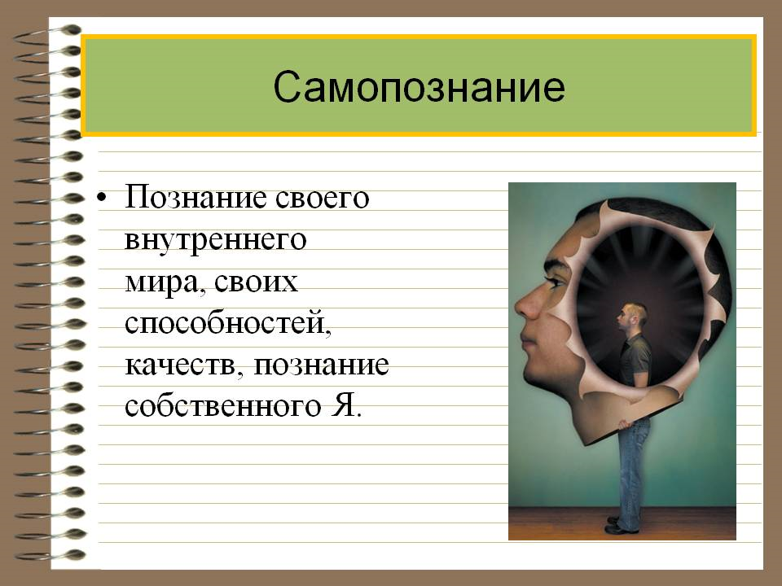

Slide 4


Slide 5


Slide 6
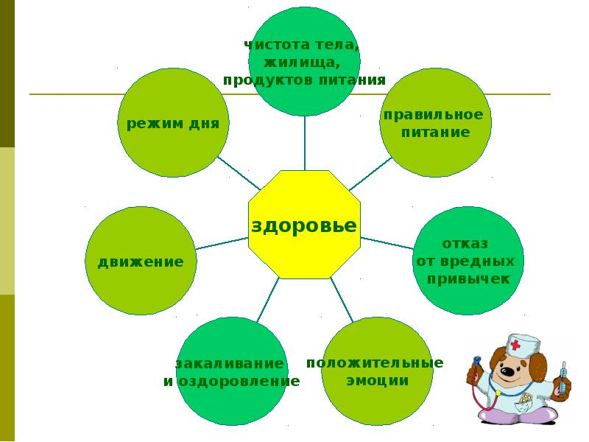

Slide 7
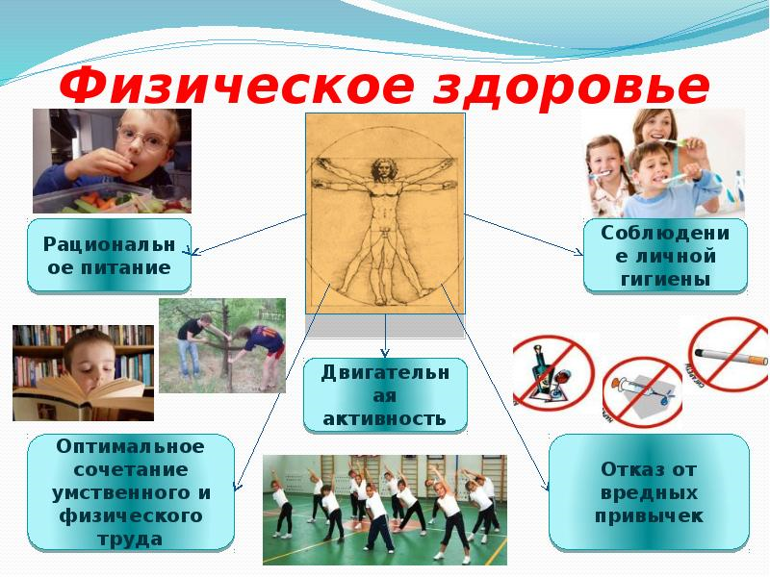

Slide 8
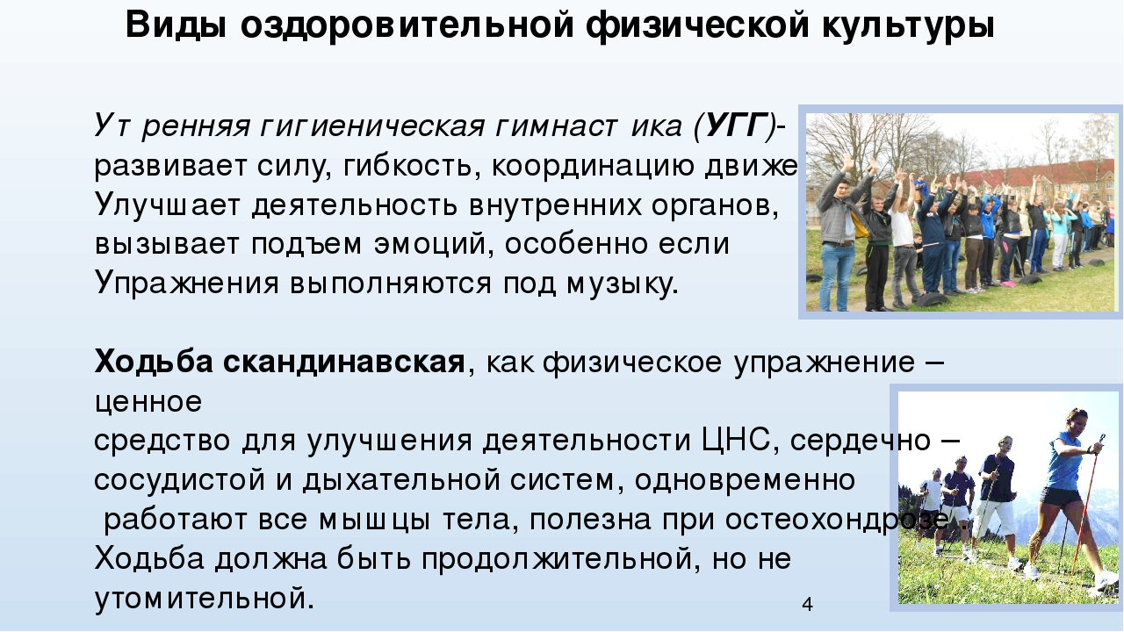

Slide 9
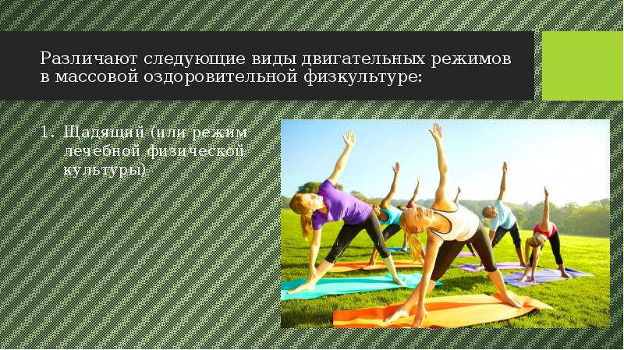

Slide 10
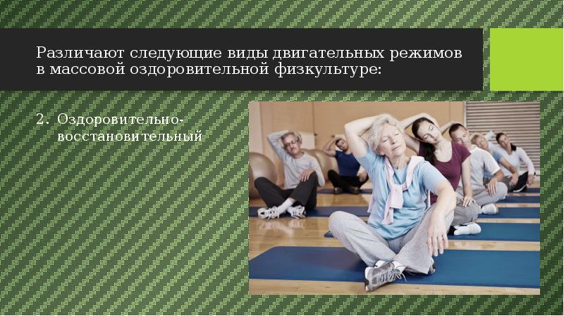

Slide 11
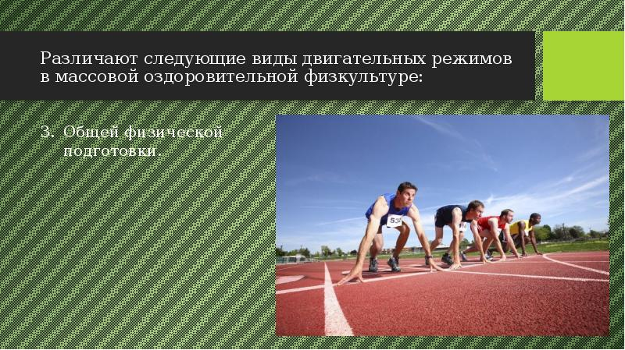

Slide 12
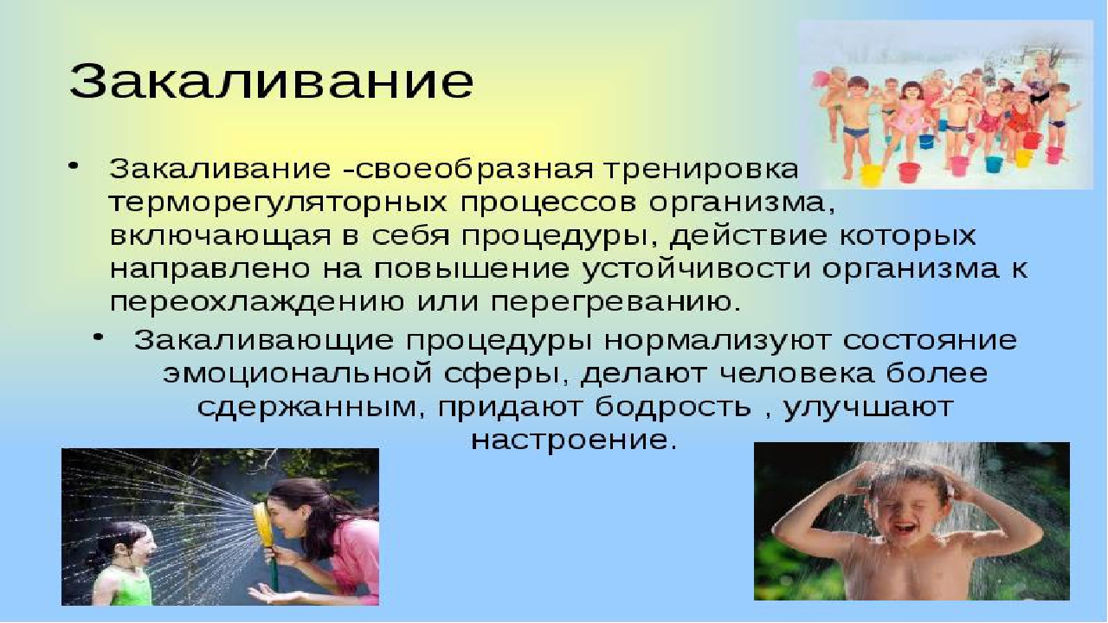


Slide 13
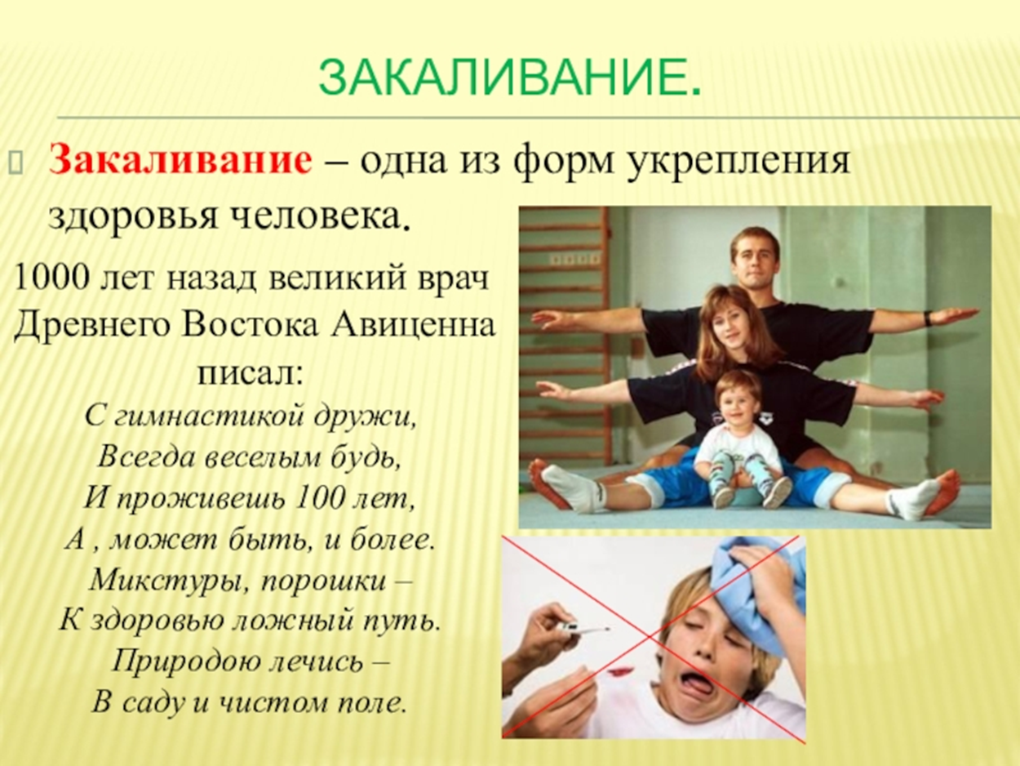

Slide 14


Slide 15
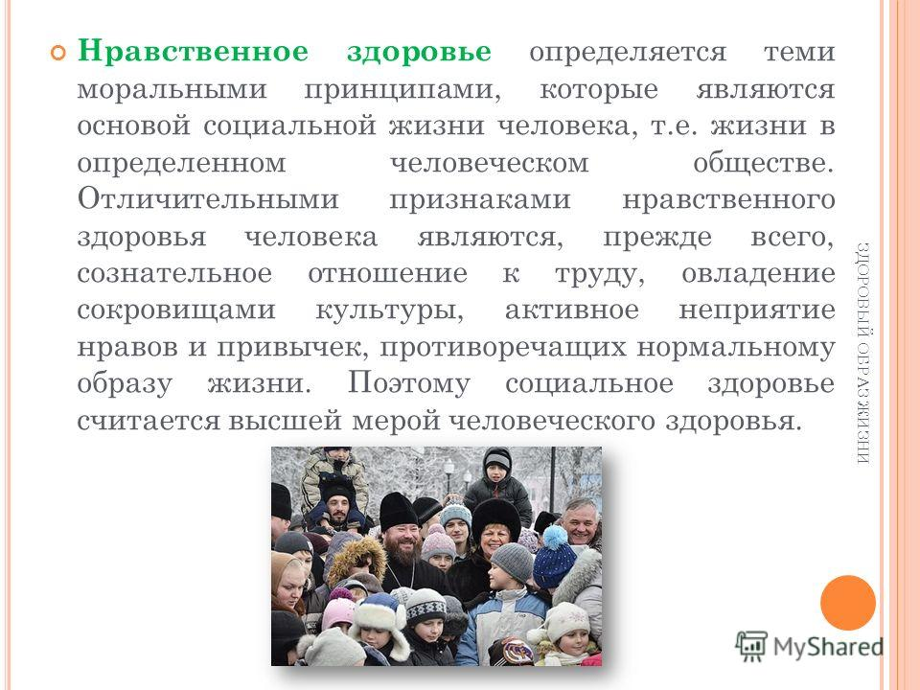

Slide 16
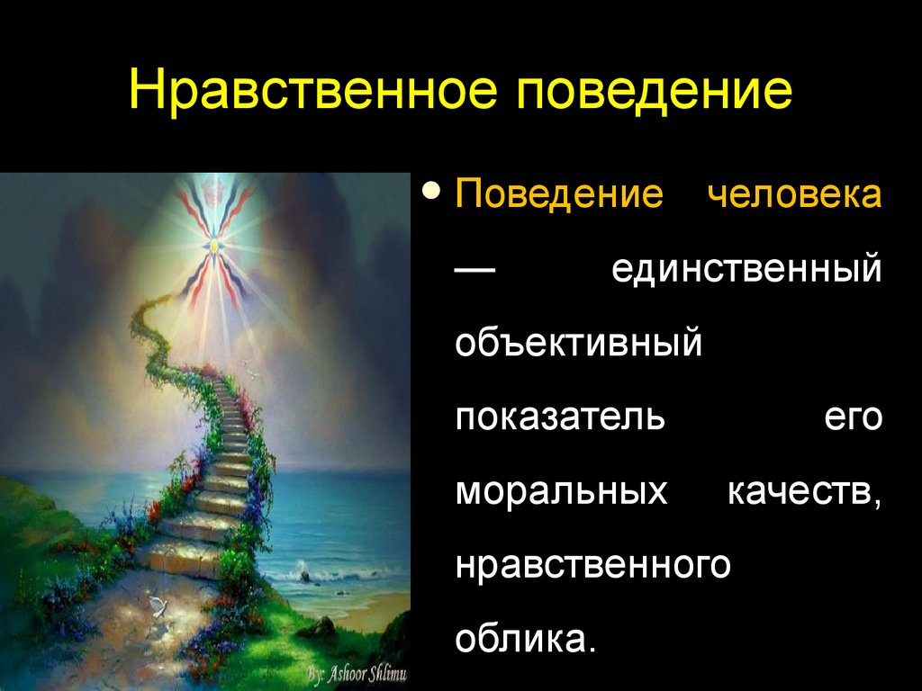

Slide 17
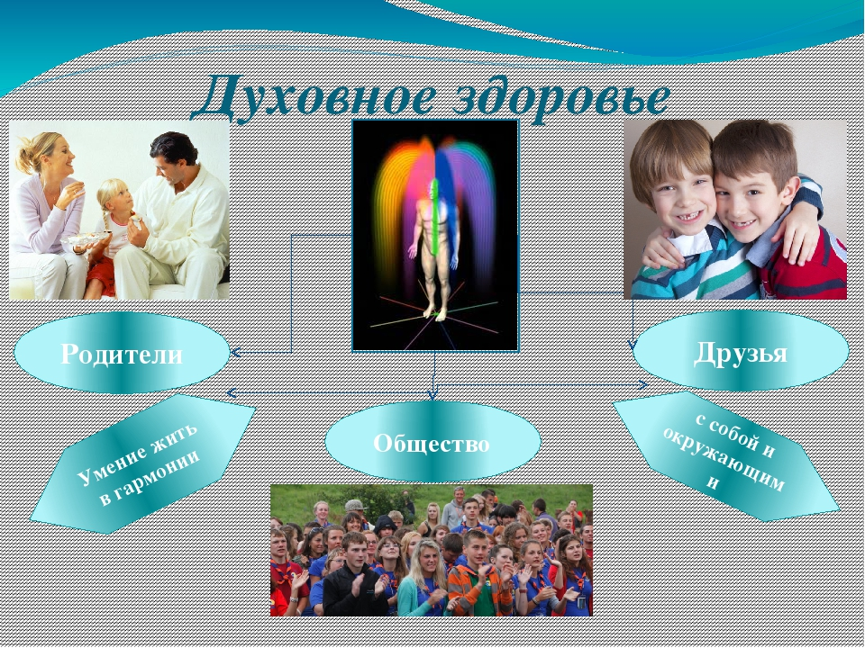

Slide 18


Slide 19


Slide 20



Slide 21


Slide 22


Slide 23


